Slide 1

መሠረተ ሕይወት
የሰንበት ትምህርት ቤቱ ሁሉን አቀፍ ዲጂታል መተግበሪያ
የሥርዓቱ አጠቃላይ ማብራሪያ — መዝሙር፣ ትምህርት፣ ፕሮግራሞችና መገኘት፣ የአገልግሎት ምርጫ፣ የአባላት አገልግሎቶችና አስተዳደር
መሠረተ ሕይወት ሰንበት ትምህርት ቤት
ደብረ እንቁ ቅድስት ልደታ ለማርያም ቤተ ክርስቲያን
ጥቅምት 6 ቀን 2019 ዓ.ም · የመተግበሪያ ስሪት 1.5.3
Notes:
እንኳን ደህና መጣችሁ። ዛሬ የምናቀርበው የመሠረተ ሕይወት ሰንበት ትምህርት ቤት ዲጂታል መተግበሪያን ነው። መተግበሪያው መዝሙርን፣ ትምህርትን፣ ፕሮግራሞችንና መገኘትን፣ የበዓል አገልግሎት ምርጫን፣ የአባላት አገልግሎቶችንና አስተዳደርን በአንድ ቦታ ያገናኛል። በገለጻው ውስጥ የሚቀርበው ሁሉ አሁን ካለው የመተግበሪያው ኮድ ተረጋግጦ የተወሰደ ነው፤ ገና በልማት ላይ ያሉ ነገሮች ደግሞ ለብቻቸው ተለይተው ይቀርባሉ።

Slide 2




መግቢያና ዓላማ
መሠረተ ሕይወት የሰንበት ትምህርት ቤቱን መንፈሳዊ አገልግሎት፣ ትምህርትና አስተዳደር በአንድ መድረክ የሚያገናኝ ዲጂታል መተግበሪያ ነው።
1 መተግበሪያ
ለAndroid ስልኮችና ለድር (browser)
መዝሙርና ትምህርትን ለእያንዳንዱ አባል በስልኩ ማድረስ
3 ዋና ክፍሎች
የመገኘት፣ የመዋጮና የንብረት መዛግብትን በታማኝነት መያዝ
መዝሙር · ትምህርት · ስለ እኔ
ለመሪዎች ግልጽ ሪፖርትና የውሳኔ መረጃ ማቅረብ
2 ቋንቋዎች
የአባላትን የግል መረጃ በጥንቃቄ መጠበቅ
አማርኛ (ዋና) እና እንግሊዝኛ
Notes:
የመተግበሪያው ዋና ዓላማ አራት ነው፦ መዝሙርና ትምህርትን ለእያንዳንዱ አባል ማድረስ፣ መዛግብትን በታማኝነት መያዝ፣ ለመሪዎች ግልጽ መረጃ መስጠትና የአባላትን የግል መረጃ መጠበቅ። አንድ መተግበሪያ ሲሆን በAndroid ስልክና በድር አሳሽ ይሠራል፤ ዋና ቋንቋው አማርኛ ሲሆን እንግሊዝኛም አለው።

Slide 3


መተግበሪያው የሚፈታቸው ችግሮች
ቀድሞ
አሁን በመተግበሪያው
በወረቀት የሚያዝ የመገኘት ዝርዝር
በQR እና በፊርማ የሚመዘገብ መገኘት — ያለ ኢንተርኔትም
የተበታተኑ የመዝሙር ግጥሞችና ድምፆች
በምድብ የተደራጀ የመዝሙር ቤተ መጻሕፍትና ማጫወቻ
በእጅ የሚሰላ የአገልግሎት ምርጫ ውጤት
በግልጽ ሕግ በራሱ የሚሰላ የምርጫ ውጤት
ለመከታተል አስቸጋሪ የመዋጮና የንብረት መዛግብት
በኢትዮጵያ ወር የሚመዘገብ መዋጮና የውሰት ክትትል
በተለያዩ መንገዶች የሚበተኑ መልእክቶች
በአንድ የማሳወቂያ ማዕከል የሚደርስ መልእክት
Notes:
እነዚህ መተግበሪያው የሚፈታቸው የዕለት ተዕለት ችግሮች ናቸው። የመገኘት ዝርዝር በወረቀት መያዙ፣ መዝሙሮች በተለያየ ቦታ መበተናቸው፣ የምርጫ ውጤት በእጅ መሰላቱ እንዲሁም መልእክቶች በተለያዩ መንገዶች መበተናቸው ይቀራሉ። በምትካቸው በQR እና በፊርማ የሚመዘገብ መገኘት፣ የተደራጀ የመዝሙር ቤተ መጻሕፍት፣ በግልጽ ሕግ የሚሰላ ውጤትና አንድ የማሳወቂያ ማዕከል ይኖራል።

Slide 4




የሥርዓቱ አጠቃላይ ገጽታ
መነሻ ገጽ (Hub)
ከመግቢያ በኋላ አባሉ ክፍሉን ይመርጣል
መዝሙር
ትምህርት
ስለ እኔ
መዝሙራት፣ ፕሮግራሞች፣ ቤተ መጻሕፍትና ማሳወቂያዎች
ክፍሎች፣ የመማሪያ መድረክ፣ መገኘት፣ የቤት ሥራና ውጤት
መታወቂያዬ፣ የሥራ ክፍሎቼ፣ ወርሃዊ መዋጮዬና መገኘቴ
የአስተዳዳሪ ፓነል — በተሰጠው ፈቃድ መሠረት ብቻ የሚታዩ 10 የአስተዳደር ቡድኖች
አንድ የጋራ አገልጋይ (server) እና የመረጃ ቋት ሁሉንም ክፍሎች ያገናኛል — መረጃው አንድ ጊዜ ገብቶ በሁሉም ቦታ ይታያል
Notes:
አባሉ ከገባ በኋላ መነሻ ገጽ ላይ ሦስት ዋና ክፍሎችን ያገኛል፦ መዝሙር፣ ትምህርትና ስለ እኔ። ኃላፊነት ያላቸው ሰዎች ደግሞ የአስተዳዳሪ ፓነልን ያያሉ፤ እያንዳንዱ ሰው የሚያየው የተፈቀደለትን ብቻ ነው። ሁሉም ክፍሎች አንድ አገልጋይና አንድ የመረጃ ቋት ስለሚጋሩ፣ ለምሳሌ የተመዘገበ መገኘት በሪፖርትም በምርጫ ውጤትም በቀጥታ ይታያል።

Slide 5










ዋና ዋና አገልግሎቶች በአንድ እይታ
መዝሙር
ትምህርት
ፕሮግራሞች
መገኘት
ግጥም፣ ድምፅና ማውረድ
ክፍሎች፣ ውጤትና የመማሪያ መድረክ
የጊዜ ሰሌዳና አስታዋሾች
በQR፣ በፊርማና ያለ ኢንተርኔት
የበዓል አገልግሎት ምርጫ
ወርሃዊ መዋጮ
ንብረትና ውሰት
ፕሮጀክቶችና ተግባራት
በግልጽ ሕግ የሚሰላ ውጤት
በኢትዮጵያ ወር የሚመዘገብ
ፊርማና ቅጣትን ጨምሮ
በጀት፣ ወጪና ሪፖርት
የክፍል ውይይት
ማሳወቂያዎች
ሪፖርትና ኦዲት
መመሪያና እገዛ
የቡድንና የግል መልእክት
በመተግበሪያ፣ Push፣ ኢሜይልና ቴሌግራም
PDF፣ Excel እና CSV
56 መመሪያዎችና የጉብኝት መሪዎች
Notes:
ይህ ስላይድ የመተግበሪያውን አሥራ ሁለት ዋና ዋና አገልግሎቶች በአንድ እይታ ያሳያል። በቀጣዮቹ ስላይዶች እያንዳንዳቸውን በዝርዝር እናያለን።

Slide 6

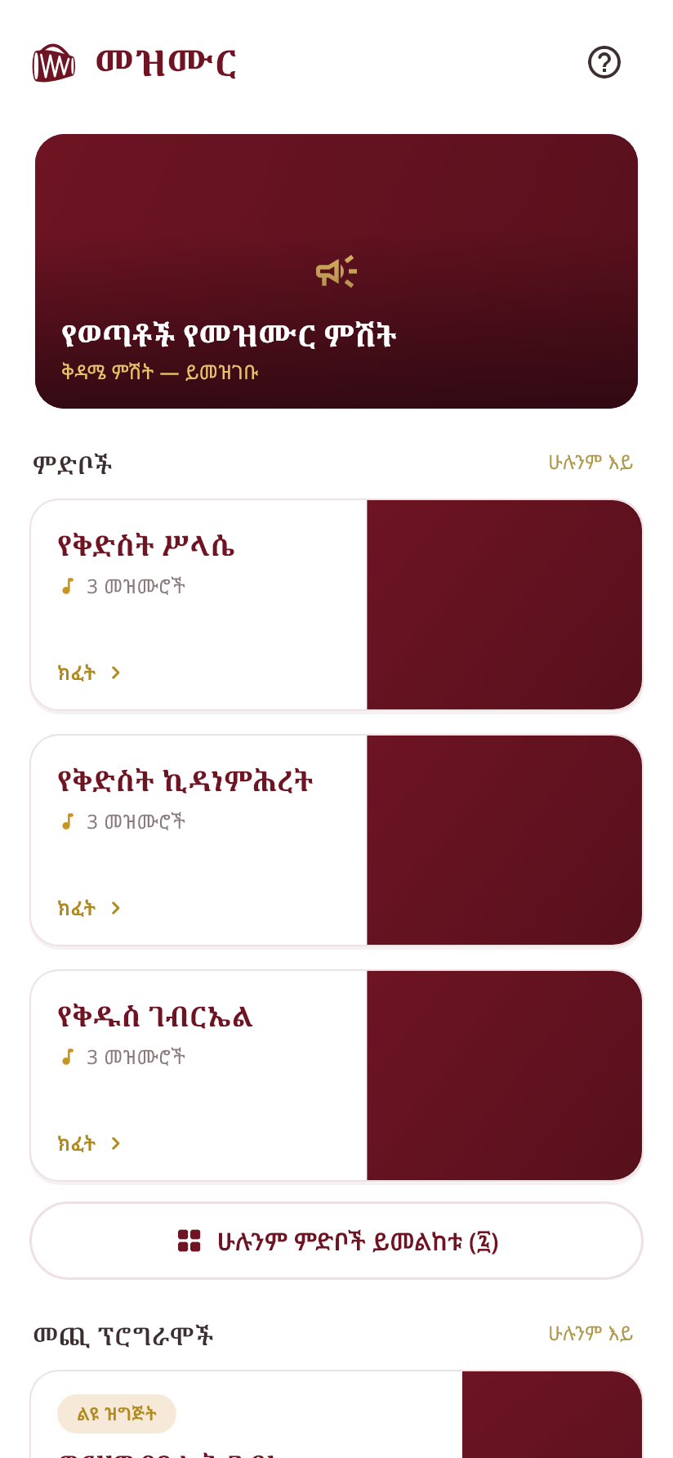
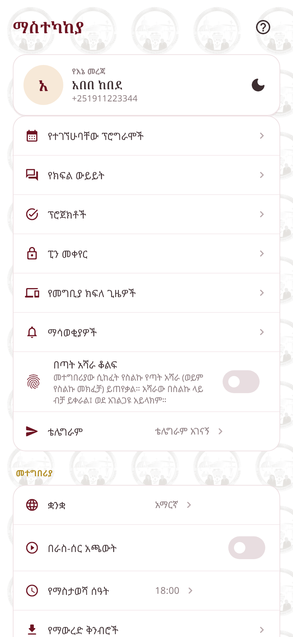





የተጠቃሚ ተሞክሮ
ቀላል መግቢያ — በስልክ ቁጥር እና በ4 ወይም 6 አሃዝ ፒን
የቤተ ክርስቲያኑ ቀለማትና ዓርማ፤ ብርሃንና ጨለማ ገጽታ
አማርኛ ዋና ቋንቋ፤ እንግሊዝኛም አለ
በእያንዳንዱ ዋና ገጽ ዐውዳዊ እገዛና የጉብኝት መሪ
በጣት አሻራ መቆለፍ ይቻላል
መግቢያ
የመዝሙር መነሻ
ማስተካከያ
ምስሎቹ ከመተግበሪያው ራሱ በናሙና መረጃ የተወሰዱ ናቸው
Notes:
መተግበሪያው ለመጠቀም ቀላል እንዲሆን ተደርጎ ተሠርቷል። አባላት በስልክ ቁጥራቸውና በአጭር ፒን ይገባሉ፤ የቤተ ክርስቲያኑ ቀለማትና ዓርማ በሁሉም ገጾች ይታያሉ፤ በብርሃንና በጨለማ ገጽታ መጠቀም ይቻላል። በየገጹ ያለው የጥያቄ ምልክት ስለ ገጹ እገዛ ይሰጣል። በስላይዱ ላይ ያሉት ምስሎች ከመተግበሪያው በናሙና መረጃ የተወሰዱ ናቸው።

Slide 7
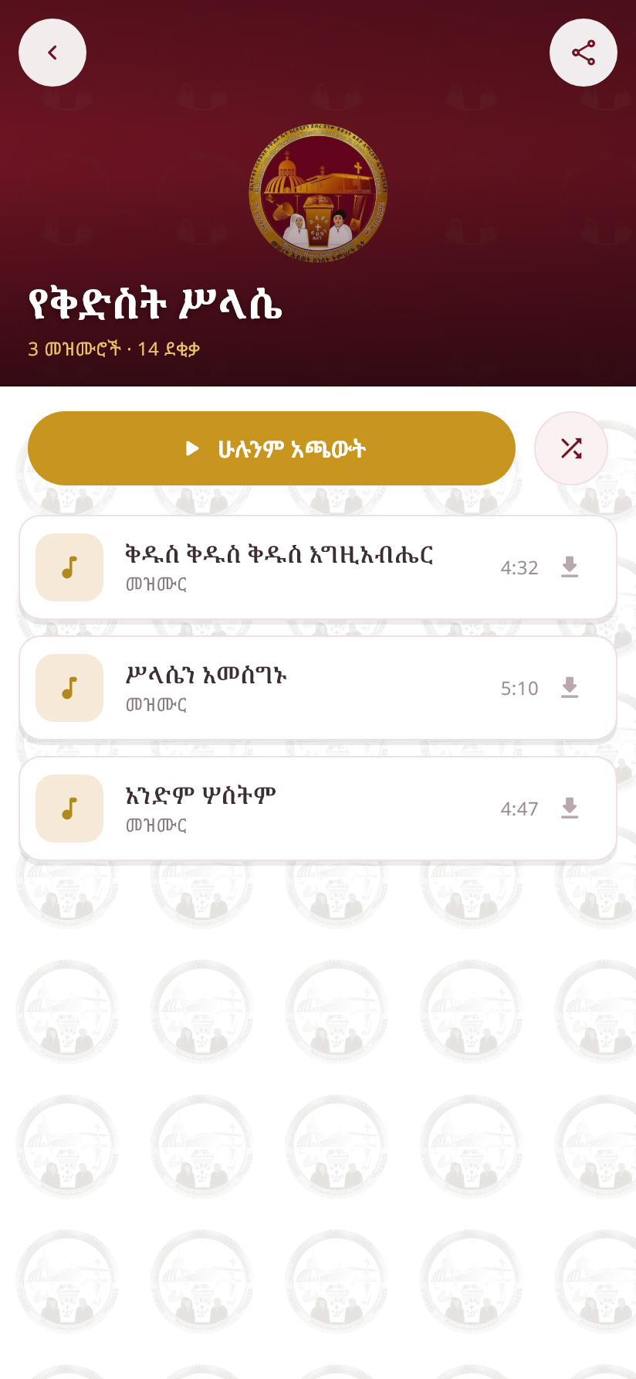






የመዝሙር ቤተ መጻሕፍት
በደረጃ የተደራጁ ምድቦችና የዕለቱ ምድብ
ፍለጋ፣ የቅርብ ጊዜና ተወዳጅ መዝሙራት
ግጥም በሚስተካከል የፊደል መጠን
ከድምፁ ጋር አብሮ የሚሄድ ግጥም (LRC)
ተወዳጆችና ያለ ኢንተርኔት ለመጠቀም ማውረድ
የYouTube ማገናኛና ለሌሎች ማጋራት
ለአስተዳዳሪዎች
መዝሙር ማስገባትና ማሳተም፣ ድምፅና የሽፋን ምስል መጫን፣ የግጥም ሰዓት ማዘጋጃ (LRC maker)፣ ምድብ በጅምላ መመደብና ከExcel በጅምላ ማስገባት
የምድብ ገጽ
Notes:
የመዝሙር ክፍሉ በምድብ የተደራጀ ነው። አባላት መዝሙር መፈለግ፣ ግጥሙን በሚመቻቸው የፊደል መጠን ማንበብና ድምፁን ማዳመጥ ይችላሉ። የግጥም ሰዓት ለተዘጋጀላቸው መዝሙራት ግጥሙ ከድምፁ ጋር አብሮ ይደምቃል። የወረዱ መዝሙራት ያለ ኢንተርኔት ይሠራሉ። አስተዳዳሪዎች መዝሙራትን ያስገባሉ፣ ድምፅና ምስል ይጭናሉ፣ ከExcel በጅምላም ማስገባት ይችላሉ።

Slide 8








የድምፅ ማጫወቻና መቆጣጠሪያዎች
ከበስተጀርባ ማጫወት
የመቆለፊያ ገጽ መቆጣጠሪያ
የመዝሙር ተራ (Queue)
በዘፈቀደ ማጫወት
ሌላ መተግበሪያ ሲከፈትም ይቀጥላል
ስልኩ ተቆልፎም መቆጣጠር ይቻላል
የሚቀጥሉትን መዝሙራት ማዘጋጀት
ተራውን መቀላቀል
መድገም
የማጫወቻ ፍጥነት
የእንቅልፍ ሰዓት ቆጣሪ
ሚኒ ማጫወቻ
አንድ መዝሙር ወይም ሁሉንም
ለመለማመድ ቀስ ብሎ ማዳመጥ
በተወሰነ ሰዓት ወይም መዝሙሩ ሲያበቃ
በሁሉም ገጾች ላይ ይታያል
Notes:
ማጫወቻው ዘመናዊ የሙዚቃ መተግበሪያ የሚሰጣቸውን መቆጣጠሪያዎች በሙሉ ይዟል፦ ከበስተጀርባ ማጫወት፣ ከመቆለፊያ ገጽ መቆጣጠር፣ ተራ፣ በዘፈቀደ ማጫወት፣ መድገም፣ ፍጥነት መቀየርና የእንቅልፍ ሰዓት ቆጣሪ። ፍጥነት መቀየር በተለይ መዝሙር ለሚለማመዱ ጠቃሚ ነው።

Slide 9





የተጠቃሚ መለያ፣ መገለጫ፣ ቡድኖችና ደህንነት
መለያና መገለጫ
የመለያ ደህንነት
ምዝገባ በስልክ ቁጥርና በፒን፤ የአባል ዓይነትና የአባልነት ቅጽ
ቋሚ የአባል መለያ ቁጥርና QR ያለው ዲጂታል መታወቂያ (ያለ ኢንተርኔትም ይታያል)
የመገለጫ ለውጥ በአስተዳዳሪ ይጸድቃል፤ የለውጡ ታሪክ ይቀመጣል
አስተዳዳሪዎች አባላትን መመዝገብና ማስተዳደር ይችላሉ
አንድ አባል — አንድ የታመነ ስልክ
5 የተሳሳቱ ሙከራዎች → ለ15 ደቂቃ ይቆለፋል
ፒን ከተረሳ ኮድ በቴሌግራም ወይም በኢሜይል
የግል ገጾችን ስክሪንሾት ማንሳት አይቻልም
የአባላት ዓይነቶች
ሕጻናት
ወጣቶች እና አዋቂዎች
ባለትዳሮች
የርቀት
የገቡባቸውን ስልኮች ማየትና ማቋረጥ
Notes:
እያንዳንዱ አባል በስልክ ቁጥሩና በፒን ይመዘገባል፤ ቋሚ የአባል መለያ ቁጥርና QR ኮድ ያለው ዲጂታል መታወቂያም ያገኛል። ስሙን ወይም ስልኩን መቀየር ከፈለገ ጥያቄ ያቀርባል፤ አስተዳዳሪ ሲያጸድቅ ለውጡ ከታሪኩ ጋር ይመዘገባል። ለደህንነት ሲባል አንድ አባል በአንድ የታመነ ስልክ ብቻ ይገባል፤ ተደጋጋሚ የተሳሳተ ሙከራ መለያውን ለአጭር ጊዜ ይቆልፋል።

Slide 10





ፕሮግራሞችና ዝግጅቶች
የድግግሞሽ ዓይነቶች
አንድ ጊዜ
ሳምንታዊ
ወርሃዊ
በወር 2 ጊዜ
በኢትዮጵያ ቀናት
ልዩ ዝግጅት
ለምሳሌ የእሑድ ትምህርት
በቀን ወይም በሳምንቱ ቀን
በየ2 ሳምንቱ
ለምሳሌ የወር በዓላት
ለሁሉም አባላት ወይም ለተጋበዙ ብቻ፤ ምዝገባና የቦታ ገደብ
አስታዋሽ ከ2 ቀን፣ 1 ቀን፣ 6 ሰዓት ወይም 1 ሰዓት በፊት
በየ15 ቀኑ የሚደገም አስታዋሽ፤ አስገዳጅ አስታዋሾች
ያለ ኢንተርኔት የሚሠራ የስልክ ማንቂያ (snooze ጨምሮ)
አንድን ቀን መሰረዝ ወይም ማዛወር ይቻላል
ምድቦች፦ አጠቃላይ · ትምህርት እና ሥልጠና · መዝሙር እና ሥነ-ጥበብ · መ/ግ እና ጉባኤ
Notes:
ፕሮግራሞች አንድ ጊዜ፣ በየሳምንቱ፣ በየወሩ፣ በወር ሁለት ጊዜ ወይም በኢትዮጵያ የቀን አቆጣጠር ቀናት ሊደጋገሙ ይችላሉ፤ ይህም የወር በዓላትን ለመያዝ ያስችላል። ፕሮግራሙ ለሁሉም ወይም ለተጋበዙ ብቻ ሊሆን ይችላል። አባላት ከፕሮግራሙ በፊት አስታዋሽ ይደርሳቸዋል፤ የስልክ ማንቂያውም ኢንተርኔት ሳይኖር ይሠራል።

Slide 11




መገኘት እንዴት ይመዘገባል
1
2
3
4
5
መዝጋቢ ይመደባል
ይከፈታል
«ጀምር»
ምዝገባ
ይዘጋል
የሰው ሀብት (HR) ለእያንዳንዱ የፕሮግራም ቀን አንድ መዝጋቢ ይመድባል
ክፍለ ጊዜው ፕሮግራሙ ከመጀመሩ 15 ደቂቃ በፊት ይከፈታል
መዝጋቢው ሲጫን ሰዓቱ መቆጠር ይጀምራል
በQR ወይም በስም፤ ለ«ተገኝቷል» የአባሉ ፊርማ፤ ለ«በፈቃድ» ምክንያት
መዝጋቢው «ጨርስ» ሲል ወይም የፕሮግራሙ ሰዓት ሲያበቃ
ያልተመዘገበ የሚጠበቅ አባል በራሱ «አልተገኘም» ይባላል
ከተዘጋ በኋላ ለውጥ የሚደረገው በማስተካከያ ጥያቄና በማጽደቅ ብቻ ነው
ያለ ኢንተርኔትም ይመዘገባል፤ ኢንተርኔት ሲመለስ በራሱ ይላካል
አንድን አባል ሁለት ጊዜ መመዝገብ አይቻልም
Notes:
የመገኘት አመዘጋገቡ ፍትሐዊና ተጠያቂነት ያለው እንዲሆን ተደርጓል። ለእያንዳንዱ የፕሮግራም ቀን የሰው ሀብት ክፍል አንድ መዝጋቢ ይመድባል። ክፍለ ጊዜው ከፕሮግራሙ 15 ደቂቃ በፊት ይከፈታል፤ መዝጋቢው ጀምር ሲል ሰዓቱ መቆጠር ይጀምራል። እያንዳንዱ የተገኘ አባል በQR ይመዘገባልና ይፈርማል። ክፍለ ጊዜው ሲዘጋ ለውጥ የሚደረገው በማስተካከያ ጥያቄና በማጽደቅ ብቻ ነው። ኢንተርኔት ባይኖርም መመዝገብ ይቻላል።

Slide 12
የመገኘት ሕጎች፣ ሰዓት አክባሪነት፣ ውጤትና ሪፖርት
15 ደቂቃ
ሰዓት አክባሪነት፦ «ዘግይቷል» የሚለው ደረጃ ተወግዷል፤ ይልቁንም የተመዘገበበት ትክክለኛ ሰዓትና ከ«ጀምር» በኋላ ያለፉ ደቂቃዎች ይያዛሉ
የፈቃድ ጥያቄ፦ ከጊዜ ገደብ በፊት፤ ወርሃዊና የሩብ ዓመት ገደብ አለው፤ በስህተት የጸደቀ ፈቃድ በምክንያት ይሰረዛል
ማስተካከያ፦ ከተዘጋ በኋላ በጥያቄ፣ በግምገማና በኦዲት መዝገብ
ለአባላት፦ የራሳቸው የመገኘት የቀን መቁጠሪያና ስታቲስቲክስ
ሪፖርት፦ ለእያንዳንዱ የፕሮግራም ቀን በPDF፣ Excel ወይም CSV — ኢትዮጵያዊ ቀን፣ መዝጋቢ፣ ሰዓት፣ ፊርማ
በልማት ላይ፦ በደቂቃ ክፍተት የሚሰላ የመገኘት መቶኛ ለምርጫ (ገና አልተለቀቀም)
ክፍለ ጊዜው ከፕሮግራሙ በፊት የሚከፈትበት
1 መዝጋቢ
ለእያንዳንዱ የፕሮግራም ቀን
ፊርማ
ለእያንዳንዱ «ተገኝቷል» ምዝገባ (ለተወሰኑ ቡድኖች ነፃ ሊደረግ ይችላል)
Notes:
ቀደም ሲል የነበረው «ዘግይቷል» የሚለው ደረጃ ተወግዷል፤ ምክንያቱም ማን እንደዘገየ መወሰን ግልጽ መስፈርት ስላልነበረው ነው። አሁን ግን እያንዳንዱ ምዝገባ የተመዘገበበትን ትክክለኛ ሰዓትና ከጀምር በኋላ ያለፉትን ደቂቃዎች ይይዛል። ይህንን መረጃ ተጠቅሞ በደቂቃ ክፍተት መቶኛ የሚሰጥ ስሌት በልማት ላይ ነው፤ ገና አልተለቀቀም። አባላት ከፕሮግራም ለመቅረት የፈቃድ ጥያቄ ማቅረብ ይችላሉ።

Slide 13

የትምህርትና የሥልጠና አስተዳደር
ክፍሎች፣ ኮርሶች፣ የጊዜ ሰሌዳ፣ መደበኛና የርቀት ትምህርት
የተማሪዎች ምዝገባ፣ ዝውውርና ወደ ቀጣይ ክፍል ማሳለፍ
የመምህራን ምደባ ከታሪክ ጋር — ውጤት የሚያስገባው ንቁ መምህር ብቻ
የቤት ሥራ (የግልና የቡድን)፣ ማቅረብና ማረም
የተማሪ ጥያቄዎች (ክፍል መቀየር፣ ትምህርት መጨመር/መተው) እና ቅሬታዎች
የትምህርት ክፍሉ ለተወሰኑ አባላት ሊዘጋ ይችላል
የውጤት ለውጥ
ከታተመ በኋላ ውጤት የሚቀየረው በጽሑፍ ምክንያት ብቻ ሲሆን፣ እያንዳንዱ ለውጥ በታሪክ መዝገብ ይቀመጣል። ውጤት ያለው ክፍል ወይም ፈተና ሊሰረዝ አይችልም — ማኅደር ይደረጋል።
የውጤት የሥራ ሂደት
ረቂቅ
ቀርቧል
ጸድቋል
ታትሟል
መምህሩ ያስገባል
ለግምገማ ይላካል
በሌላ ኃላፊ (ራስን ማጽደቅ አይቻልም)
አሁን ተማሪው ያየዋል
Notes:
የትምህርት ክፍሉ የሰንበት ትምህርት ቤቱን የትምህርት ሥራ ከጅምሩ እስከ ውጤት ያስተዳድራል። ተማሪዎች ይመዘገባሉ፣ መምህራን ይመደባሉ። ውጤት በአራት ደረጃዎች ያልፋል፦ መምህሩ በረቂቅ ያስገባል፣ ለግምገማ ያቀርባል፣ ሌላ ኃላፊ ያጸድቃል፣ ከዚያም ይታተማል። ተማሪዎች የሚያዩት የታተመውን ውጤት ብቻ ነው። ይህ ስህተትንና አድልዎን ለመከላከል ይረዳል።

Slide 14
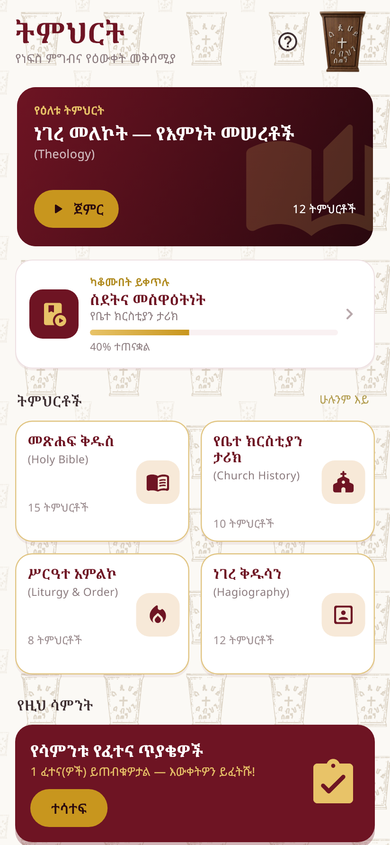
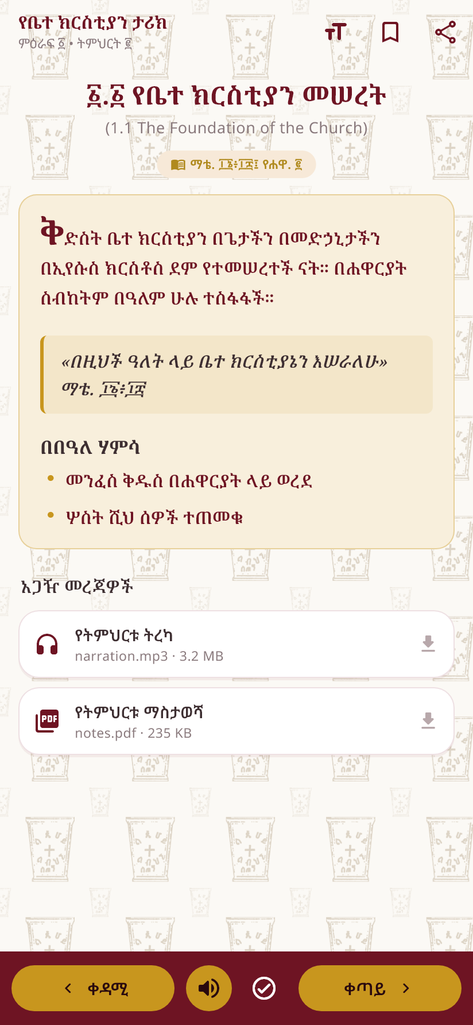
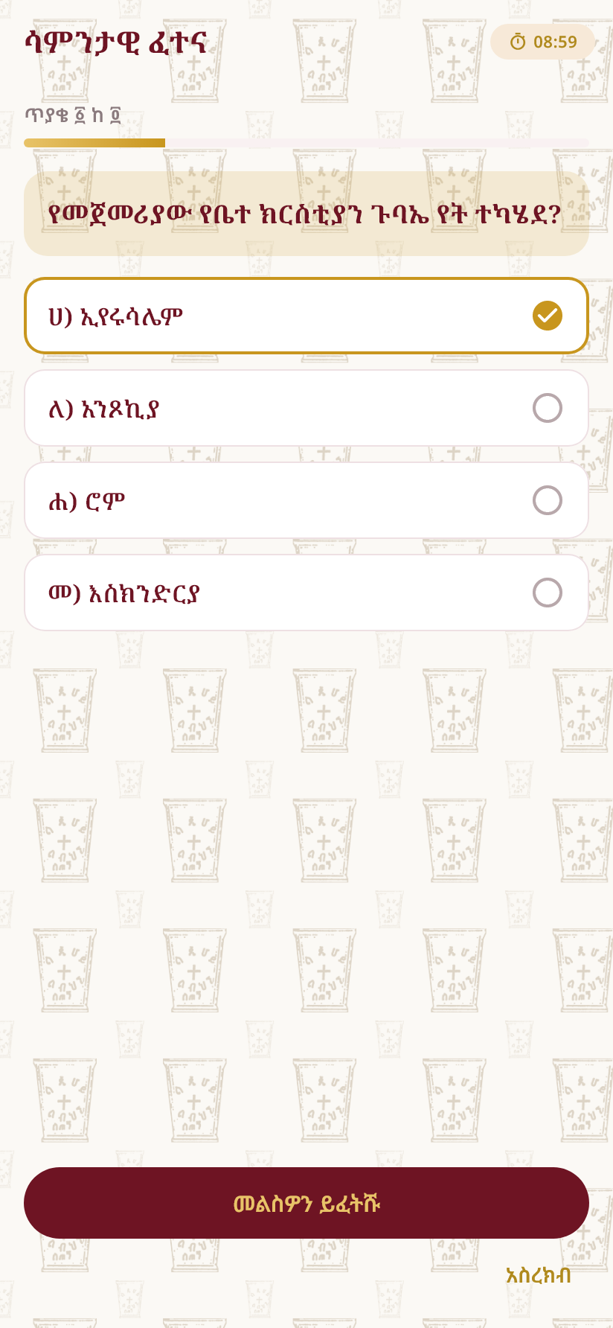
የመማሪያ መድረክ (Online Learning)
ምድቦች
መጽሐፍ ቅዱስ
የቤተ ክርስቲያን ታሪክ
ሥርዓተ አምልኮ
ነገረ ቅዱሳን
ምድብ → ትምህርት ዓይነት → ምዕራፍ → ትምህርት
ጽሑፍ፣ የመጽሐፍ ቅዱስ ጥቅሶች፣ ሰነዶች፣ ድምፅና የቪዲዮ ማገናኛ
ሂደትን መከታተል፣ ዕልባትና «ከቆሙበት መቀጠል»
ፈተናዎች፦ የጊዜ ገደብ፣ የሙከራ ብዛት፣ በእጅ ማረም
የፈተና ውጤት ወደ ይፋዊ የውጤት ሂደት ይላካል
ንቁ መምህራን ለሚያስተምሩት ትምህርት ይዘት ያዘጋጃሉ
የትምህርት መነሻ
ትምህርት
ፈተና
Notes:
የመማሪያ መድረኩ አባላት በስልካቸው እንዲማሩ ያስችላል። ትምህርቶች በአራት ምድቦች ተደራጅተዋል፦ መጽሐፍ ቅዱስ፣ የቤተ ክርስቲያን ታሪክ፣ ሥርዓተ አምልኮና ነገረ ቅዱሳን። እያንዳንዱ ትምህርት ጽሑፍ፣ ጥቅሶች፣ ሰነዶችና ድምፅ ሊይዝ ይችላል። ፈተናዎች የጊዜ ገደብ አላቸው፤ ከይፋዊ ፈተና ጋር የተያያዘ ውጤት ይፋዊ ውጤቱ እስኪታተም ድረስ ለተማሪው አይታይም።

Slide 15
የበዓል መዝሙር አገልግሎት ምርጫ — የውጤት ስሌት
43
ነባሪ የማለፊያ ነጥብ — በአስተዳዳሪዎች የሚስተካከል
እያንዳንዱ ክፍል ዝቅተኛ ነጥብ አለው፤ ያለፈ ለመባል ሁሉንም ማሟላት ያስፈልጋል
መረጃ የሌለው ክፍል አይቆጠርም — ቀሪዎቹ ተመዝነው ይሰላሉ
ክብደቶች፣ ዝቅተኛ ነጥቦችና የሚቆጠሩ ፕሮግራሞች በአስተዳዳሪዎች ይወሰናሉ
እያንዳንዱ አባል የራሱን ዝርዝር ስሌትና ያጎደለውን ያያል
Notes:
የበዓል መዝሙር አገልግሎት ምርጫ በአምስት መመዘኛዎች ይሰላል፦ የክፍል መገኘት፣ ፈተና፣ የመዝሙር መገኘት፣ ወርሃዊ መዋጮና የሥራ ክፍል ተሳትፎ። በስላይዱ ላይ ያሉት ክብደቶችና የማለፊያ ነጥብ 43 ነባሪ እሴቶች ናቸው፤ ለእያንዳንዱ ምርጫ አስተዳዳሪዎች ሊቀይሯቸው ይችላሉ። መረጃ የሌለው መመዘኛ እንደ ዜሮ አይቆጠርም፤ ይልቁንም ከስሌቱ ይወጣል። ማሳሰቢያ፦ በሥራ ክፍሎች የተከፋፈለው የመመዘኛ ዘዴ በቤተ ክርስቲያኑ ጥያቄ መሠረት ተወግዷል።

Slide 16
የምርጫው የሥራ ሂደት — ከረቂቅ እስከ ይፋ
1
2
3
4
5
6
ረቂቅ
ክፍት
ግምገማ
ጸደቀ
የአገልግሎት ምድብ
ይፋ
ምርጫው ይፈጠርና ይዘጋጃል
ውጤቶች በራሳቸው ይሰላሉ፤ አዲስ መረጃ ሲገባ ይታደሳሉ
የሚመለከታቸው ክፍሎች ያጸድቃሉ ወይም ይቃወማሉ
ሁሉም ክፍሎች ካጸደቁ በኋላ፤ ውጤቱ ይቆለፋል
ለወረብ ወይም ለመዝሙር አገልግሎት መመደብ
ሁሉም አመልካቾች ይነገራቸዋል፤ አስተያየት መስጠት ይችላሉ
የሚገመግሙ ክፍሎች (ነባሪ)
ልዩ ውሳኔ (Override)
ሌሎች የመዝሙር አገልግሎቶች
መዝሙር እና ሥነ-ጥበብ
ትምህርት እና ሥልጠና
የሰው ኃብት አስተዳደር
በግምገማ ወቅት በጽሑፍ ምክንያት ብቻ፤ የተሰላው ውጤት ጎን ለጎን ይቀመጣል፤ በኦዲት መዝገብ ይመዘገባል
ለሠርግ አገልግሎት ተሳታፊዎች በስልጣን ባለው አስተዳዳሪ በእጅ ይመረጣሉ
Notes:
ምርጫው ስድስት ደረጃዎች አሉት። በረቂቅ ደረጃ ይዘጋጃል፤ ክፍት ሲሆን የእያንዳንዱ አመልካች ውጤት በራሱ ይሰላል። በግምገማ ደረጃ የመዝሙር፣ የትምህርትና የሰው ኃብት ክፍሎች ውጤቱን ይገመግማሉ፤ ሁሉም ካጸደቁ በኋላ ብቻ ምርጫው ይጸድቃል፤ ከዚያ ውጤቱ ይቆለፋል። የመዝሙር አስተዳዳሪዎች አገልግሎት ምድብ ይመድባሉ፤ በመጨረሻም ውጤቱ ይፋ ይሆንና ሁሉም አመልካቾች መልእክት ይደርሳቸዋል።

Slide 17





ወርሃዊ መዋጮ
በኢትዮጵያ ወር ይመዘገባል (ጳጉሜ ከነሐሴ ጋር ይቆጠራል)
ምሳሌ
ተማሪ አባል የመስከረምን፣ የጥቅምትንና የኅዳርን መዋጮ በአንድ ጊዜ ይከፍላል።
መጠን = ወርሃዊ ተመን × 3 ወራት
ሦስቱም ወራት «ተከፍሏል» ተብለው ይታያሉ።
አንድ ክፍያ ከ1 እስከ 12 ተከታታይ ወራትን ሊሸፍን ይችላል
ተመን በአባል ዓይነት (ተማሪ / ሠራተኛ)፤ ሕጻናት አይከፍሉም
ደረሰኝ ማያያዝና በሌላ አስተዳዳሪ ማረጋገጥ
ከወሩ በኋላ የተከፈለ «ከወሩ በኋላ ተከፍሏል» ተብሎ ይመዘገባል — አሁንም እንደተከፈለ ይቆጠራል
ማሳሰቢያ፦ መተግበሪያው መዋጮን ይመዘግባል እንጂ ገንዘብ አይሰበስብም (የኦንላይን ክፍያ የለውም)።
አባላት የራሳቸውን ታሪክና መቶኛ ያያሉ፤ ሪፖርት በPDF፣ Excel፣ CSV
Notes:
ወርሃዊ መዋጮ በኢትዮጵያ ወር ይመዘገባል። አንድ ክፍያ እስከ አሥራ ሁለት ወራት ሊሸፍን ይችላል፤ መጠኑ በአባሉ ዓይነት ተመን ይሰላል፤ ሕጻናት አይከፍሉም። ከወሩ በኋላ የተከፈለ ክፍያ ለሒሳብ ክትትል «ከወሩ በኋላ ተከፍሏል» ተብሎ ይመዘገባል፤ ነገር ግን ወሩ እንደተከፈለ ይቆጠራል። መተግበሪያው ገንዘብ አይሰበስብም፤ የተከፈለውን ብቻ ይመዘግባል።

Slide 18


ንብረት፣ ውሰትና ቤተ መጻሕፍት
ንብረትና ዕቃዎች
ውሰት
ቤተ መጻሕፍት
ምድቦች፦ መጻሕፍት፣ የዜማ መሣሪያዎች፣ ኤሌክትሮኒክስ፣ የቢሮ ዕቃዎች…
ኮድ፣ ብዛት፣ ሁኔታና ቦታ
የለውጥ ታሪክ
ቀጥታ ወይም በማጽደቅ፤ በጅምላ መስጠት
ሲረከቡ የአባሉ ፊርማ
ማራዘም፣ ሲመለስ ሁኔታ መመዝገብ
ቅጣት በቀን ወይም በሳምንት (ምክንያት ተሰጥቶ ሊነሳ ይችላል)
ዲጂታል መጻሕፍት (PDF) በመተግበሪያው ውስጥ ብቻ የሚነበቡ
የሕትመት መጻሕፍት ጥያቄ → ማጽደቅ → በፊርማ ማስረከብ
የመመለሻ ቀን አስታዋሽ
የሥራ ክፍል የንብረት ጥያቄ
ረቂቅ
ቀርቧል
በግምገማ
ጸድቋል
ተሰጥቷል
ተመልሷል
ግምገማውን የሚያካሂደው ሒሳብ እና ንብረት ክፍል ሲሆን፣ ዕቃው ሲሰጥና ሲመለስ የመጋዘኑ ብዛት በዚያው ቅጽበት ይስተካከላል
Notes:
የንብረት ክፍሉ የሰንበት ትምህርት ቤቱን ዕቃዎች በምድብ፣ በኮድና በብዛት ይይዛል። ዕቃ ሲዋስ የአባሉ ፊርማ ይወሰዳል፤ በጊዜው ካልተመለሰ በፖሊሲው መሠረት ቅጣት ይሰላል። ዲጂታል መጻሕፍት በመተግበሪያው ውስጥ ብቻ ይነበባሉ፤ የሕትመት መጻሕፍት ደግሞ በጥያቄና በማጽደቅ ይዋሳሉ። የሥራ ክፍሎች ንብረት ሲፈልጉ ጥያቄ ያቀርባሉ፤ ሒሳብ እና ንብረት ክፍል ይገመግማል።

Slide 19




የሥራ ክፍሎች፣ ፕሮጀክቶችና ተግባራት
7 የሥራ ክፍሎች
ፕሮጀክቶች
ተግባራት
መዝሙር እና ሥነ-ጥበብ
ትምህርት እና ሥልጠና
የሰው ኃብት አስተዳደር
ሒሳብ እና ንብረት
መ/ግ እና ጉባኤ ዝግጅት
ዕቅድ እና ልማት
መረጃ እና የውስጥ ግንኙነት
ቡድን፣ የጊዜ ገደብ፣ ቅድሚያና ሂደት
ብዙ ኃላፊዎች፣ ምክንያት ያለው ሁኔታ፣ የጊዜ ገደብ አስታዋሽ
በጀትና ወጪ
ችግሮችና ሐሳቦች
ሒሳብ እና ንብረት ያጸድቃል፤ ከበጀት በላይ ወጪ አይፈቀድም
ሐሳብ ወደ ተግባር ይቀየራል፤ ፋይሎችና አስተያየቶች
የክፍል ውይይት
የተግባር ቦት
መሪዎች የአባሎቻቸውን ወርሃዊ የተሳትፎ ነጥብ ይመዘግባሉ
የቡድን ውይይት፣ የግል መልእክት፣ የስብሰባ ማገናኛ
በውይይቱ ውስጥ የተግባር ዜና በአዝራር ይመጣል
Notes:
ሰባቱ የሥራ ክፍሎች በመተግበሪያው ውስጥ ፕሮጀክቶቻቸውንና ተግባሮቻቸውን ያስተዳድራሉ። እያንዳንዱ ተግባር ብዙ ኃላፊዎች ሊኖሩት ይችላል፤ የጊዜ ገደቡ ሲቃረብ አስታዋሽ ይላካል። ገንዘብ የሚያጸድቀው ሒሳብ እና ንብረት ክፍል ብቻ ሲሆን ከበጀት በላይ ወጪ አይፈቀድም። እያንዳንዱ ክፍል የራሱ የውይይት ቡድን አለው፤ የተግባር ቦቱ የተግባሮችን ሁኔታ በውይይቱ ውስጥ ያሳውቃል።

Slide 20


ማሳወቂያዎች፣ አስታዋሾችና ማስታወቂያዎች
የማሳወቂያ ማዕከል
Push ማሳወቂያ
ኢሜይል
ቴሌግራም
በመተግበሪያው ውስጥ
በስልኩ ላይ በቀጥታ
ለተመዘገበ ኢሜይል
ለተገናኙ መለያዎች
8 ርዕሶች፦ ፕሮግራም፣ መገኘት፣ ፕሮጀክት፣ የሥራ ክፍል፣ ትምህርት፣ ንብረት፣ መዝሙር፣ ሲስተም — አባሉ የማይፈልገውን ማጥፋት ይችላል
አስፈላጊ መልእክቶች (ማስታወቂያ፣ የአስተዳዳሪ መልእክት፣ የውሰት ቀን) ግን ሁልጊዜ ይደርሳሉ
አስተዳዳሪዎች ለአንድ ሰው፣ ለተመረጡ፣ ለቡድን ወይም ለሁሉም ይልካሉ፤ የአደራረስ ሁኔታን ይከታተላሉ
ሌሎች የግንኙነት መንገዶች
በመነሻ ገጽ ላይ የሚታዩ ማስታወቂያዎች (banners)
ውስጣዊ ገጾች ከምስልና ከተግባር አዝራር ጋር
የፕሮግራም፣ የውሰትና የግል አስታዋሾች
ለሌሎች የሚጋሩ የመዝሙርና የፕሮግራም ማገናኛዎች
Notes:
መልእክቶች በአራት መንገዶች ይደርሳሉ፦ በመተግበሪያው የማሳወቂያ ማዕከል፣ በስልክ Push ማሳወቂያ፣ በኢሜይልና በቴሌግራም። አባላት የማይፈልጓቸውን ርዕሶች ማጥፋት ይችላሉ፤ አስፈላጊ መልእክቶች ግን ሁልጊዜ ይደርሳሉ። አስተዳዳሪዎች ለአንድ ሰው ወይም ለሁሉም መልእክት መላክና መድረሱን መከታተል ይችላሉ።

Slide 21
የአስተዳደር ተዋረድ፣ ሚናዎችና የመዳረሻ ፈቃዶች
63
14
7
10
የመዳረሻ ፈቃዶች
ሚናዎች
የሥራ ክፍሎች
የአስተዳደር ቡድኖች
የሚና ደረጃዎች
ከፍተኛ አስተዳዳሪ
ደረጃ 50
መርሖዎች
ፈቃድ = የሚና ፈቃዶች + የሥራ ክፍል ሚና + ቀጥተኛ ፈቃድ − የተሻሩ
ያልተፈቀደ ገጽ አይታይም፤ አገልጋዩም ራሱን ችሎ ይከለክላል
የመገኘት ቁጥጥር በሰው ሀብት ክፍል እጅ ነው
ገንዘብ የሚያጸድቀው ሒሳብ እና ንብረት ክፍል ነው
የዘርፍ ኃላፊዎች (መዝሙር፣ ሰው ሀብት፣ ክፍያ፣ ትምህርት)
ደረጃ 20
የሥራ ክፍል አስተዳዳሪዎች (7) እና የትምህርት ተመዝጋቢ
ደረጃ 15
አስተዳዳሪ
ደረጃ 10
አባላት — መምህራን፣ መዝጋቢዎችና ሌሎች በቀጥታ ፈቃድ
Notes:
የመተግበሪያው አስተዳደር በፈቃድ ላይ የተመሠረተ ነው። ስልሳ ሦስት ዝርዝር ፈቃዶች በአሥራ አራት ሚናዎች ተደራጅተዋል። እያንዳንዱ ሰው የሚያየውና የሚሠራው የተፈቀደለትን ብቻ ነው፤ መተግበሪያው ያልተፈቀደውን ቢደብቅም አገልጋዩ ራሱን ችሎ ይፈትሻል። ለአንድ ሰው በተለየ ሁኔታ ፈቃድ መስጠትም መንጠቅም ይቻላል።

Slide 22
ሪፖርቶች፣ የኦዲት መዝገብና ተጠያቂነት
15 የሪፖርት ዓይነቶች
PDF
ዓርማ፣ ኢትዮጵያዊ ቀን፣ የገጽ ቁጥርና ማጣቀሻ ያለው ለሕትመት ዝግጁ
ተጠቃሚዎች
መዝሙሮች
መገኘት
ውሰት
ማሳወቂያዎች
የአስተዳዳሪ እንቅስቃሴ
Excel
ማጠቃለያ ሉህና ለእያንዳንዱ ሰንጠረዥ ሉህ
የኦዲት መዝገብ
የተጠቃሚ እንቅስቃሴ
ወርሃዊ መዋጮ
CSV
ለሌሎች ሥርዓቶች የሚሆን ቀላል ሰንጠረዥ
የአገልግሎት ምርጫ
ፕሮጀክቶች
ትምህርት
ፕሮግራሞች
የትምህርት ውጤቶች
የመዝሙር ምርጫ
ተጠያቂነት
እያንዳንዱ የአስተዳዳሪ ተግባርና እያንዳንዱ የወጣ ሪፖርት በኦዲት መዝገብ ይያዛል — ማን፣ ምን፣ መቼ
Notes:
መሪዎች አሥራ አምስት ዓይነት ሪፖርቶችን በPDF፣ በExcel ወይም በCSV ማውጣት ይችላሉ። እያንዳንዱ ሪፖርት የራሱ ፈቃድ አለው፤ ለምሳሌ የተማሪዎች ውጤት ሪፖርትን የሚያወጡት የትምህርት አስተዳዳሪዎች ብቻ ናቸው። እያንዳንዱ የአስተዳዳሪ ተግባርና የወጣ ሪፖርት በኦዲት መዝገብ ስለሚያዝ ማን ምን እንዳደረገ ሁልጊዜ ማወቅ ይቻላል።

Slide 23

ያለ ኢንተርኔት መሥራትና ማመሳሰል
ያለ ኢንተርኔት የሚሠሩ
እንዴት ይመሳሰላል
የወረዱ መዝሙራትና ተወዳጆች
1
ስልኩ ላይ ይቀመጣል — ፊርማዎች ተመስጥረው
የራስ መታወቂያና QR ኮድ
2
ኢንተርኔት ሲመለስ — በራሱ ይላካል
የግል አስታዋሾችና የፕሮግራም ማንቂያዎች
መገኘት መመዝገብ (ለተመደቡ መዝጋቢዎች)
3
አገልጋዩ ያረጋግጣል — የመጨረሻውን ቃል አገልጋዩ ይወስናል
ውሰትና መመለስ (ለንብረት ሠራተኞች)
4
ያልተቀበለው — ለሰው ሀብት ግምገማ ይቀርባል — አይጠፋም
የተግባር ሁኔታ ማሻሻያ
ቀድሞ የታዩ ገጾች (ለንባብ ብቻ)
ገደብ፦ አብዛኞቹ የአስተዳደር ሥራዎች ኢንተርኔት ይፈልጋሉ፤ ሙሉ በሙሉ ያለ ኢንተርኔት መሥራት በዕቅድ ላይ ነው።
Notes:
ኢንተርኔት በማይገኝባቸው ቦታዎች መተግበሪያው ብዙ ሥራዎችን ይቀጥላል። የወረዱ መዝሙራት፣ የራስ መታወቂያና አስታዋሾች ያለ ኢንተርኔት ይሠራሉ። የተመደቡ መዝጋቢዎች መገኘትን፣ የንብረት ሠራተኞች ደግሞ ውሰትን ያለ ኢንተርኔት መመዝገብ ይችላሉ። ኢንተርኔት ሲመለስ ሁሉም በራሱ ይላካል፤ አገልጋዩ ያልተቀበለው የመገኘት መዝገብ አይጠፋም፤ ለሰው ሀብት ክፍል ግምገማ ይቀርባል። አብዛኞቹ የአስተዳደር ሥራዎች ግን አሁንም ኢንተርኔት ይፈልጋሉ።

Slide 24




ግላዊነትና ደህንነት
በፈቃድ ላይ የተመሠረተ መዳረሻ
የተመሰጠረ የግል መረጃ
የግል ማከማቻ
እያንዳንዱ ሰው የሚያየው ለሥራው የሚያስፈልገውን ብቻ
ስሱ የአባላት መረጃዎች፣ መልእክቶችና ማስታወሻዎች በመረጃ ቋቱ ውስጥ ተመስጥረው ይቀመጣሉ
ፊርማዎች፣ የውይይት ፋይሎችና መጻሕፍት ለተፈቀደላቸው ብቻ ይከፈታሉ
የመግቢያ ጥበቃ
የኦዲት መዝገብ
በስልክ ላይ ጥበቃ
ፒን፣ ጊዜያዊ መቆለፍ፣ አንድ የታመነ ስልክና የክፍለ ጊዜ ቁጥጥር
የአስተዳዳሪ ተግባራትና ሪፖርቶች ሁሉ ይመዘገባሉ
ምስጠራ፣ የጣት አሻራ መቆለፊያና ስክሪንሾት መከልከል
Notes:
የአባላት መረጃ ጥበቃ ቅድሚያ የተሰጠው ጉዳይ ነው። እያንዳንዱ ሰው ለሥራው የሚያስፈልገውን ብቻ ያያል። ስሱ የግል መረጃዎች በመረጃ ቋቱ ውስጥ ተመስጥረው ይቀመጣሉ፤ ፊርማዎችና መጻሕፍት በግል ማከማቻ ይቀመጣሉ። ተማሪዎች የሚያዩት የታተመ ውጤታቸውን ብቻ ነው። ለደህንነት ሲባል የቴክኒክ ዝርዝሮች በዚህ ገለጻ አልተካተቱም።

Slide 25




ሥርዓቱ በቴክኒክ እንዴት ይሠራል
ተጠቃሚዎች
አገልጋይ (Server)
ውጫዊ አገልግሎቶች
Android መተግበሪያ
የመግቢያና የፈቃድ ፍተሻ
የአገልግሎት ሎጂክ — መዝሙር፣ ትምህርት፣ መገኘት፣ ምርጫ፣ መዋጮ…
Firebase (Push)
የድር መተግበሪያ
HTTPS
የበስተጀርባ ሥራዎች — አስታዋሾች፣ ቅጣቶች፣ ማጽዳት
ኢሜይል
በስልኩ ውስጥ ያለ የራስ ማከማቻ (ያለ ኢንተርኔት)
የመረጃ ቋት
የፋይል ማከማቻ
ቴሌግራም
ቴክኖሎጂዎች፦ Flutter (መተግበሪያ) · Laravel 12 / PHP (አገልጋይ) · MariaDB/MySQL (የመረጃ ቋት)
Notes:
ይህ ስላይድ ሥርዓቱ በቴክኒክ እንዴት እንደሚሠራ በቀላሉ ያሳያል። አባላት በAndroid መተግበሪያ ወይም በድር ይጠቀማሉ። መተግበሪያው ደህንነቱ በተጠበቀ ግንኙነት ከአገልጋዩ ጋር ይነጋገራል። አገልጋዩ መጀመሪያ ማንነትንና ፈቃድን ይፈትሻል፣ ከዚያ ሥራውን ያከናውናል፣ መረጃውን በመረጃ ቋቱና በፋይል ማከማቻው ያስቀምጣል። ማሳወቂያዎች በFirebase፣ በኢሜይልና በቴሌግራም ይላካሉ። ኢንተርኔት በሌለበት ጊዜ ስልኩ የራሱን ማከማቻ ይጠቀማል።

Slide 26
የኢትዮጵያ የቀን አቆጣጠርና ቋንቋ
1
2
3
4
ቀኖች በዓመተ ምሕረት ይታያሉ፤ የቀን መምረጫውም ኢትዮጵያዊ ነው
ወርሃዊ መዋጮ በኢትዮጵያ ወር ይቆጠራል
ፕሮግራሞች በኢትዮጵያ የወር ቀናት ሊደጋገሙ ይችላሉ
ሪፖርቶች ኢትዮጵያዊ ቀንና የወር ስም ይይዛሉ
ሰዓት በአዲስ አበባ ሰዓት አቆጣጠር
አማርኛ ዋና ቋንቋ፤ በአንድ ጠቅታ ወደ እንግሊዝኛ
የግዕዝ ፊደል በሁሉም ገጾችና ሪፖርቶች በጥራት ይታያል
መስከረም
ጥቅምት
ኅዳር
ታኅሣሥ
5
6
7
8
ጥር
የካቲት
መጋቢት
ሚያዝያ
9
10
11
12
ግንቦት
ሰኔ
ሐምሌ
ነሐሴ
13
ጳጉሜ
ጳጉሜ ለክፍያ ከነሐሴ ጋር ይቆጠራል
Notes:
መተግበሪያው ለኢትዮጵያ ሁኔታ የተዘጋጀ ነው። ቀኖች በዓመተ ምሕረት ይታያሉ፣ መዋጮ በኢትዮጵያ ወር ይቆጠራል፣ ፕሮግራሞች እንደ ወር በዓላት በኢትዮጵያ ቀናት ሊደጋገሙ ይችላሉ፣ ሪፖርቶችም ኢትዮጵያዊ ቀን ይይዛሉ። አሥራ ሦስተኛው ወር ጳጉሜ ለክፍያ ከነሐሴ ጋር ይቆጠራል።

Slide 27

ጥቅሞች — ለመሪዎች፣ ለሥራ ክፍሎችና ለአባላት
ለመሪዎች
ለሥራ ክፍሎች
ለአባላት
ወቅታዊና አስተማማኝ ሪፖርት
በግልጽ ሕግ የሚሰላ የምርጫ ውጤት
በኦዲት መዝገብ የሚረጋገጥ ተጠያቂነት
ውሳኔ ለመስጠት የሚረዳ ማጠቃለያ
ፕሮጀክት፣ ተግባርና በጀትን በአንድ ቦታ
የክፍል ውይይትና የተግባር ቦት
የንብረት ጥያቄና ክትትል
የአባላት ተሳትፎ መመዝገቢያ
መዝሙርና ትምህርት በኪስ
የፕሮግራም አስታዋሾች
የራስን መገኘት፣ መዋጮና ውጤት ማየት
ዲጂታል መታወቂያና QR
Notes:
መተግበሪያው ለሁሉም ወገን ጥቅም አለው። መሪዎች ወቅታዊ ሪፖርትና ግልጽ ውጤት ያገኛሉ። የሥራ ክፍሎች ፕሮጀክቶቻቸውን፣ በጀታቸውንና ውይይታቸውን በአንድ ቦታ ያስተዳድራሉ። አባላት ደግሞ መዝሙርና ትምህርትን በኪሳቸው ይይዛሉ፣ የራሳቸውን መዝገብም ያያሉ።

Slide 28
የአሁኑ የትግበራ ሁኔታ
የቅርብ ጊዜ ይፋዊ ስሪት
1.5.3 (ግንባታ 16) — ጥቅምት 2019 ዓ.ም
የቆዩ ስሪቶች እንዲያዘምኑ ይገደዳሉ
ተሠርተው በመሞከር ላይ ያሉ (ገና ያልተለቀቁ)
የትምህርት ዘመን፣ ወሰን (term) እና የክፍል ደረጃዎች (1–12)
የክፍል መገኘት በፕሮግራም በኩል
የምርጫ የደቂቃ ክፍተት ስሌትና የውቅር ስሪቶች
የመዋጮ ወራት ክልል ማስተካከያ
ያለ ኢንተርኔት የተመዘገበ መረጃ ሲወጡ እንዳይጠፋ
ራስ-ሰር ሙከራዎች፦ የመተግበሪያው 176 ሙከራዎች አልፈዋል
Notes:
ከመተግበሪያው ኮድ የተረጋገጡ ዘጠና ስምንት ባሕሪያት አሉ። ሰባ ዘጠኙ በይፋዊው ስሪት 1.5.3 ግንባታ 16 ውስጥ እየሠሩ ነው። ስድስቱ ተሠርተው በሙከራ ላይ ናቸው፤ ሰባቱ በከፊል ተሠርተዋል፤ አራቱ ደግሞ በዕቅድ ላይ ናቸው። በሥራ ክፍሎች የተከፋፈለው የምርጫ መመዘኛ በቤተ ክርስቲያኑ ጥያቄ ተወግዷል። የiPhone ስሪት ተዘጋጅቷል፤ ነገር ግን መሠራቱ አልተረጋገጠም።

Slide 29
ቀጣይ የልማት ቅድሚያዎች
+17
ያለ ኢንተርኔት የተመዘገበ መረጃ እንዳይጠፋ፤ የመዋጮ ወራት ማስተካከያ
ከአመራሩ የሚጠበቁ ውሳኔዎች
+18
የትምህርት ዘመን፣ ወሰንና የክፍል ደረጃዎች፤ ብቸኛ ምዝገባ
የምስክር ወረቀቱ ጽሑፍ፣ ፈራሚና ማኅተም
የቆዩ መጻሕፍት ወደ አዲሱ ቤተ መጻሕፍት የሚዛወሩበት መንገድ
የተሳትፎና የትምህርት ነጥብ ቀመር
ያልተላከ መረጃ እያለ መውጣት ሲፈለግ የሚወሰደው እርምጃ
የምርጫው የአገልግሎት ጉርሻ ሕግ
+19
የክፍል መገኘት በፕሮግራም፤ የደቂቃ ክፍተት ስሌት ለምርጫ
+20
ለሁሉም ገጾችና ለአስተዳዳሪዎች ያለ ኢንተርኔት መሥራት
+21
የትምህርት ውጤት ሂደት፦ ማለፊያ ነጥብ፣ ድጋሚ ፈተና፣ የጥያቄ ባንክ
+22
የምስክር ወረቀት፣ የተማሪ ዳሽቦርድና የተሳትፎ ነጥቦች
+23
ዲጂታልና የሕትመት ቤተ መጻሕፍት (ለእያንዳንዱ ቅጂ መለያ)
+24
የቅንብሮች፣ የመመሪያና የስክሪን ማስማሚያ ማሻሻያዎች
ቁጥሮቹ (+17…+24) የታቀዱ የግንባታ ቁጥሮች ናቸው፤ የመጀመሪያዎቹ ሦስቱ በሙከራ ላይ ናቸው
Notes:
ቀጣዩ ሥራ በዕቅድ ተደራጅቷል። የመጀመሪያዎቹ ሦስቱ ደረጃዎች ተሠርተው በሙከራ ላይ ናቸው፤ ቀጥሎ ሙሉ በሙሉ ያለ ኢንተርኔት መሥራት፣ የትምህርት ውጤት ሂደት፣ የምስክር ወረቀትና ቤተ መጻሕፍት ይመጣሉ። አንዳንዶቹ ደረጃዎች ከመጀመራቸው በፊት የአመራሩን ውሳኔ ይፈልጋሉ፤ ለምሳሌ የምስክር ወረቀቱ ጽሑፍና ፈራሚ።

Slide 30





የወደፊት ዕድሎች (ሐሳቦች)
ሐሳብ ብቻ — ገና ያልተወሰኑና ያልተሠሩ
የiPhone (iOS) ስሪት
ራስ-ሰር ምትኬ
ክትትልና ማንቂያ
ፕሮጀክቱ ተዘጋጅቷል፤ መገንባትና ማሰራጨት ይቀራል
የመረጃ ቋትና የፋይሎች ምትኬ ከአገልጋዩ ውጭ በየጊዜው
አገልጋዩ ሲቋረጥ ወይም ሥራ ሲሳካ ለኃላፊዎች ማሳወቅ
መደበኛ የሥራ መርሐ ግብር
የኦንላይን ክፍያ አማራጭ
ራስ-ሰር የጥራት ፍተሻ
አስታዋሾች በትክክለኛው ሰዓት እንዲላኩ (cron)
ለውይይት — የአመራሩን ውሳኔ የሚጠይቅ
እያንዳንዱ ለውጥ ከመለቀቁ በፊት በራሱ እንዲሞከር
Notes:
እነዚህ ሐሳቦች ብቻ ናቸው፤ ገና አልተወሰኑም፣ አልተሠሩም። ለምሳሌ የiPhone ስሪት፣ ራስ-ሰር ምትኬ፣ የአገልጋይ ክትትል፣ አስታዋሾች በትክክለኛ ሰዓት እንዲላኩ መደበኛ መርሐ ግብርና ለውይይት የሚቀርብ የኦንላይን ክፍያ አማራጭ ናቸው። የትኞቹ ቅድሚያ እንደሚሰጣቸው አመራሩ ይወስናል።

Slide 31
ማጠቃለያና ቀጣይ እርምጃዎች
ማጠቃለያ
ቀጣይ እርምጃዎች
መሠረተ ሕይወት የሰንበት ትምህርት ቤቱን ዋና ዋና ሥራዎች በአንድ መተግበሪያ ያገናኛል
መገኘት፣ ውጤትና ምርጫ ግልጽና ተጠያቂነት ባለው መንገድ ይሠራሉ
የአባላት መረጃ በጥንቃቄ ይጠበቃል
አብዛኞቹ ባሕሪያት ዛሬ እየሠሩ ናቸው፤ ቀሪዎቹ በግልጽ ዕቅድ ላይ ናቸው
1
ያልተለቀቁ ማሻሻያዎችን መሞከርና መልቀቅ
2
የሚጠበቁ የአመራር ውሳኔዎችን መስጠት
3
የአገልጋይ የይለፍ ቃሎችን መቀየርና ደህንነትን ማጠናከር
4
አባላት መተግበሪያውን እንዲጭኑ ማበረታታት
5
ለአስተዳዳሪዎች፣ ለመምህራንና ለመዝጋቢዎች ሥልጠና መስጠት
Notes:
ለማጠቃለል፦ መሠረተ ሕይወት የሰንበት ትምህርት ቤቱን ዋና ዋና ሥራዎች በአንድ መተግበሪያ ያገናኛል፤ መገኘት፣ ውጤትና ምርጫ ግልጽ በሆነ መንገድ ይሠራሉ፤ የአባላት መረጃም ይጠበቃል። ቀጣይ እርምጃዎቹ ያልተለቀቁ ማሻሻያዎችን መሞከርና መልቀቅ፣ የሚጠበቁ ውሳኔዎችን መስጠት፣ ደህንነትን ማጠናከር፣ አባላት መተግበሪያውን እንዲጭኑ ማበረታታትና ሥልጠና መስጠት ናቸው።

Slide 32
እናመሰግናለን
ጥያቄና አስተያየት
መተግበሪያውን ያውርዱ፦ app.hersolan.pro/download
መሠረተ ሕይወት ሰንበት ትምህርት ቤት · ደብረ እንቁ ቅድስት ልደታ ለማርያም ቤተ ክርስቲያን
Notes:
ስለተከታተላችሁ እናመሰግናለን። አሁን ጥያቄዎቻችሁንና አስተያየቶቻችሁን ለመቀበል ዝግጁ ነን። መተግበሪያውን ከማውረጃ ገጹ ማውረድ ይቻላል።

